Slide 1
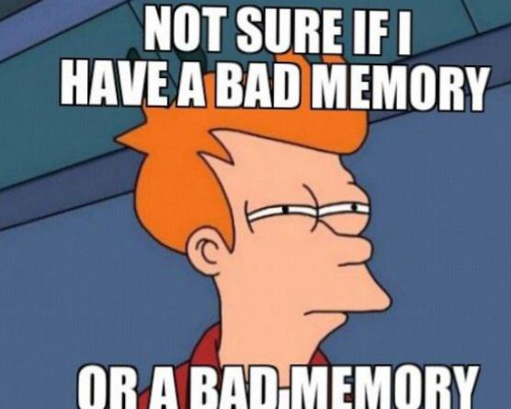
Genopfriskning af de første seks lektioner
Selektiv opmærksomhed
Top-down, bottom-up
Kognitive skemaer
Glemselskurven
Korttidshukommelse – det magiske syvtal
Langtidshukommelsen
Selektiv opmærksomhed
Frivillig vs. ufrivillig opmærksomhed
Automatiske vs. kontrollerede processer
Top-down vs. buttom-up
Multitasking
Spejlneuroner

Slide 2
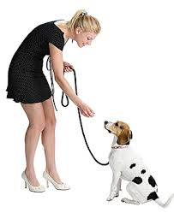
Hvordan lærer jeg bedst?
Lektion 7: Operant betingning

Slide 3
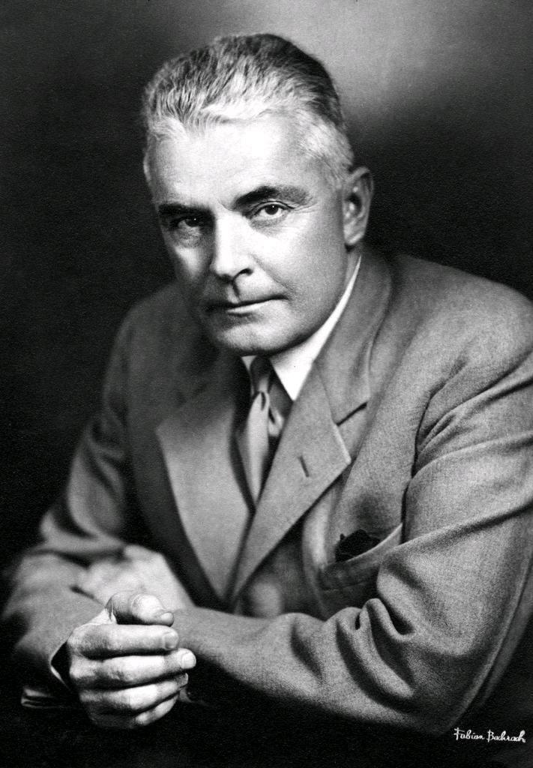
Behaviorisme (eller adfærdspsykologi)
En retning inden for psykologien, som fokuserer på at undersøge og forklare menneskelig adfærd (behavior), grundlagt af John B. Watson i 1913.
Arbejder ud fra det naturvidenskabelige, positivistiske videnskabsideal, hvor man udelukkende arbejder med det, der positivt kan erfares med sanserne eller måles med instrumenter.

Slide 4
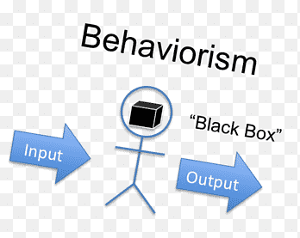
Behaviorismen
Ifølge behaviorismen (adsfærdspsykologi el. indlæringspsykologi) er menneskets adfærd el. reaktioner (R) bestemt af omgivelsernes påvirkninger el. stimuli (S).
Udover medfødte reflekser (kaldet ubetingede reaktioner) er mennesket formet af sine omgivelser. Dets adfærd kan forklares og forudsiges ud fra de omgivelser, de er i eller har været i. De er betingede af omgivelsernes stimuli.
Tanker, følelser og andre mentale processer spiller ifølge behavioristerne stort set ingen rolle.

Slide 5
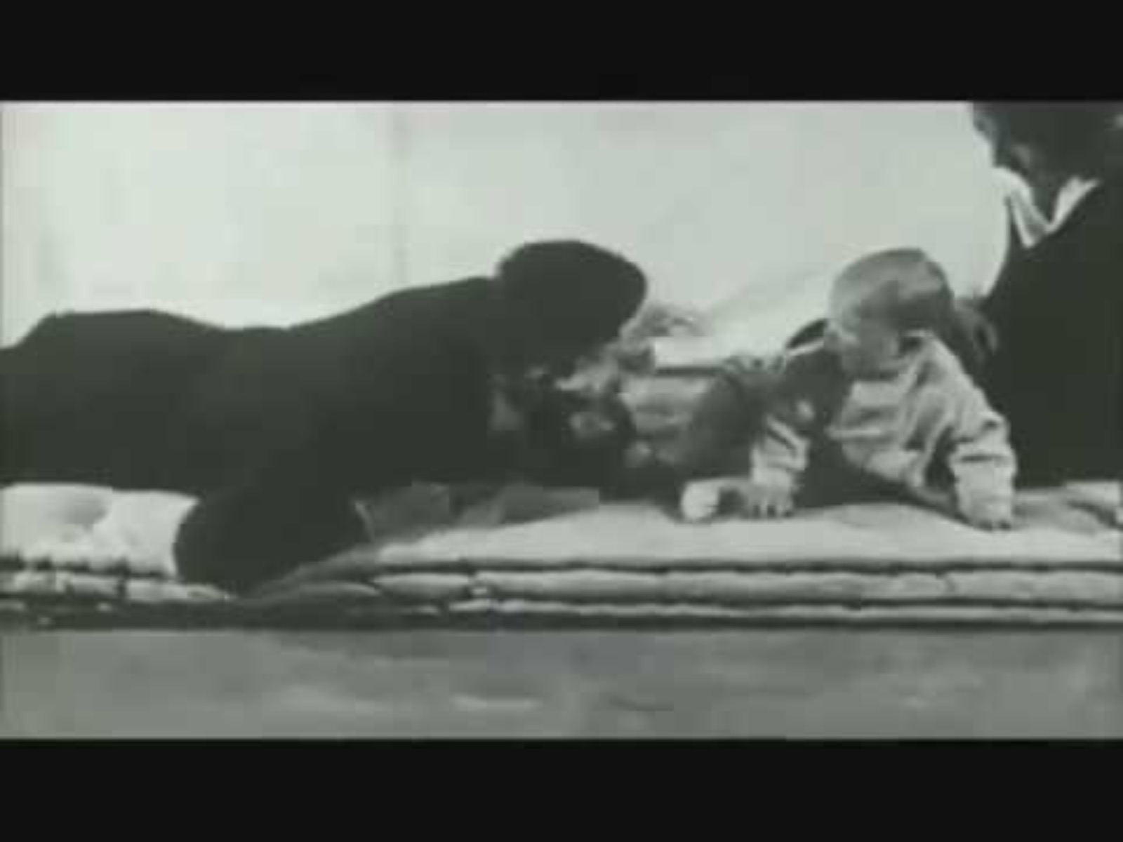
https://www.youtube.com/watch?v=5duLMjaTL0U

Slide 6
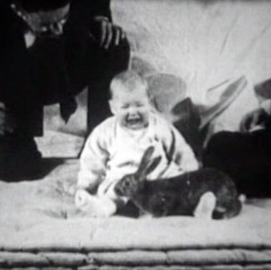
Albert og rotten
Watson udførte et eksperiment med den 8 mdr. gamle baby Albert, som han betingede til at frygte en hvid rotte.
Hver gang rotten var i nærheden, skabte forsøgslederen en pludselig høj lyd, som forskrækkede barnet (ubetinget reaktion).
Efter flere gange at have kombineret lyden og rotten, viste Albert en betinget frygt-reaktion, hver gang han bare så rotten.
På grund af stimulusgeneralisering begyndte Albert også at udvise frygt for andre pelsdyr som kaniner.
Meget tyder på, at fobier hos mennesker er er betingede reaktioner. Klaustrofobi og højdeskræk kan skyldes tidligere ubehagelige oplevelser.

Slide 7
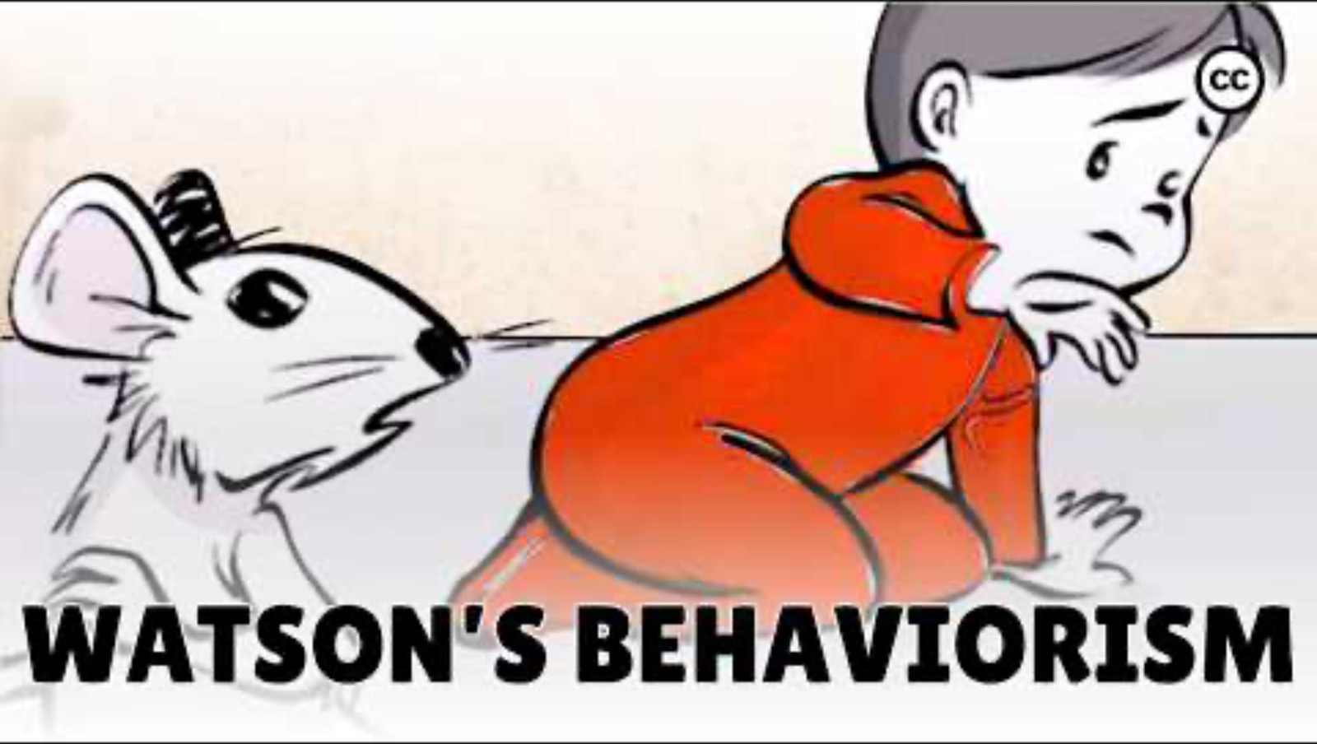
Watsons teori om behaviorisme
Lektier:
Hvad mener han med, at han kan træne børn til at blive en hvilken som helst specialist? (Læs evt. s. 142 i grundbogen).
Hvad konkluderede Watson på baggrund af forsøget med Albert og den hvide rotte?
Hvilke gode råd havde han til forældre i sin bog? Ville du følge rådene i dag?
Tror du, at vi mennesker formes mest af arv eller miljø?

Slide 8
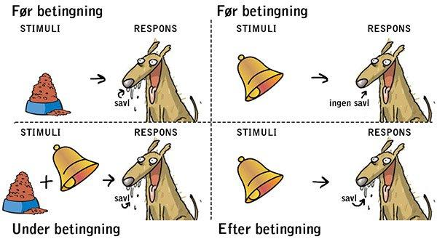
Pavlovs hunde
En af de første behavioristiske teorier om, hvordan vi lærer gennem klassisk betingning blev opdaget af russeren Ivan Pavlov i hans kendte hundeeksperiment.

Slide 9
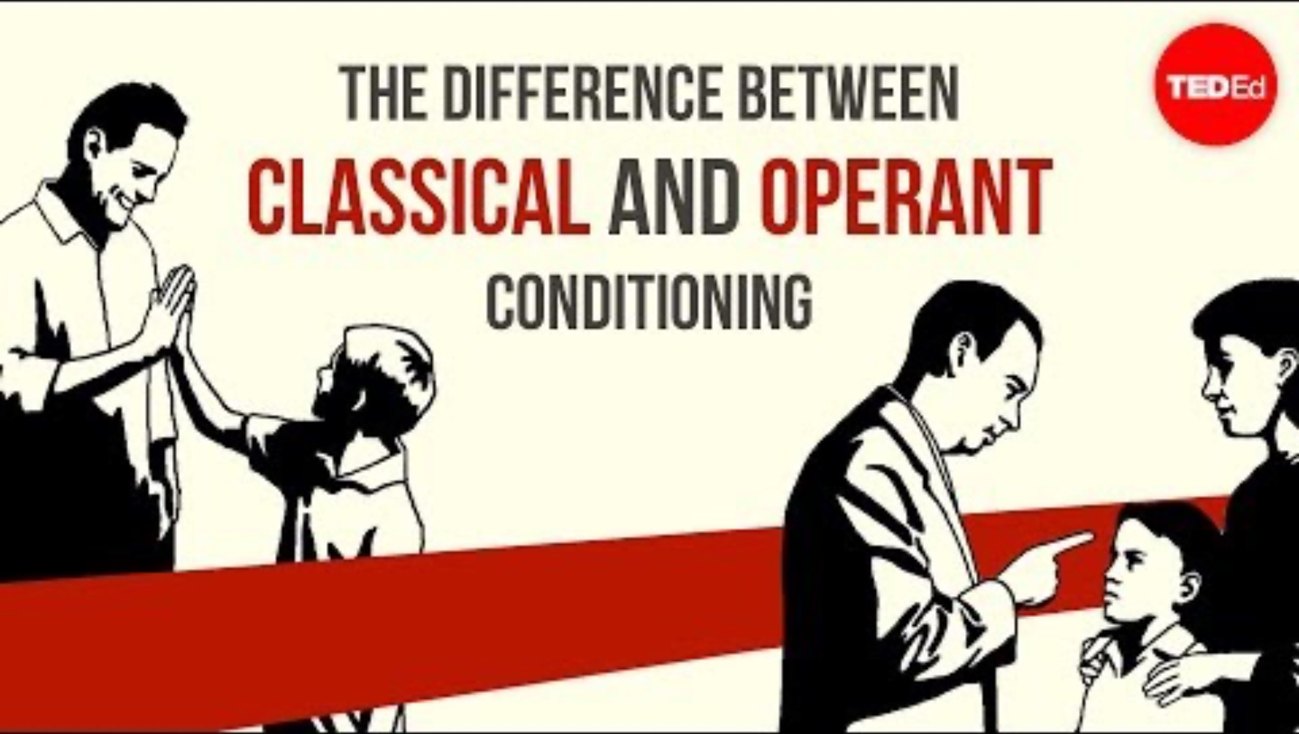
Klassisk vs. operant betingning
Lektier:
Hvad er læring i psykologisk forstand?
I klassisk betingning kender vi allerede til forsøget med Pavlovs hunde. Hvordan bliver vi mennesker påvirket af klassisk betingning? Kan du give nogle eksempler?
Den operante betingning siger, at "man indlærer en adfærd, hvis den resulterer i en belønning". Prøv at forklare de fire handlemuligheder - altså hhv. positiv/negativ belønning og positiv/negativ straf. Kan du give et eksempel?

Slide 10
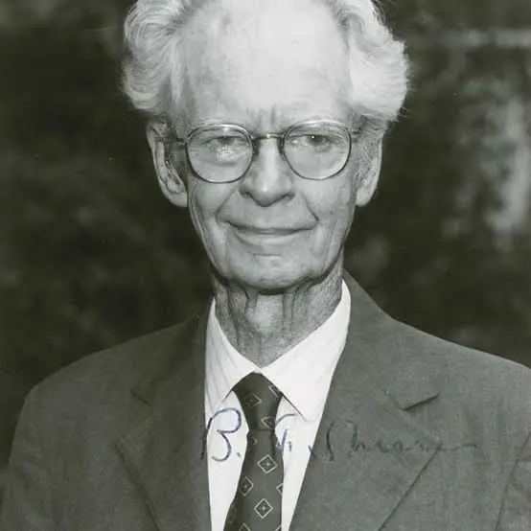
B.F. Skinner (1904-1991)
Amerikansk psykolog og behaviorist
Kendt for teorien om operant betingning
Studerede, hvordan adfærd formes af belønning og straf
Opfandt Skinner-boksen til dyreforsøg (rotter og duer)
Mente, at fri vilje i høj grad er en illusion – vi styres af omgivelsernes konsekvenser
Havde stor indflydelse på pædagogik, psykologi og adfærdsterapi
Kort sagt: Skinner viste, at mennesker (og dyr) lærer, hvad der "kan betale sig" gennem konsekvenser.

Slide 11
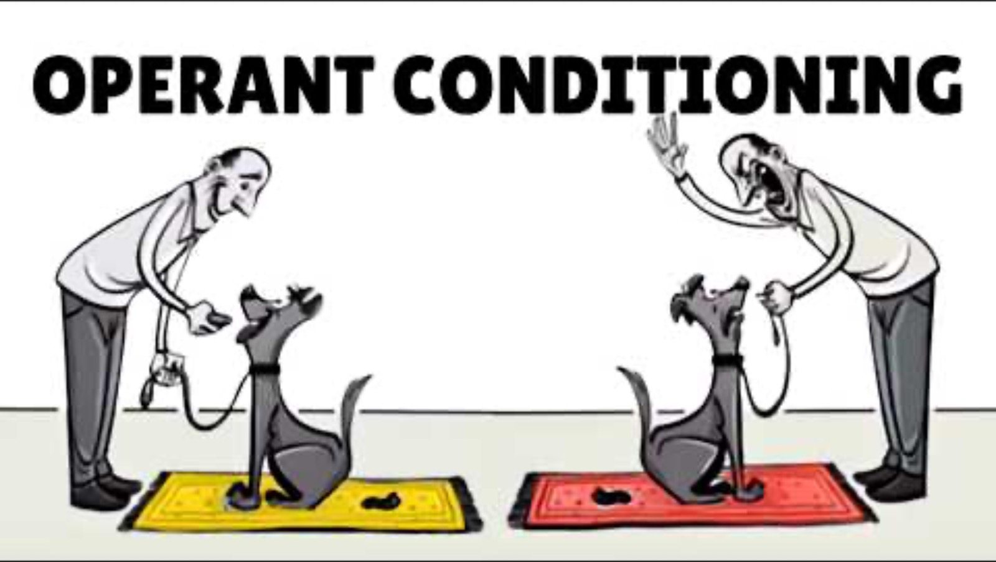
https://youtu.be/ne6o-uPJarA?si=-_F-LRCMAJvkAmt1

Slide 12
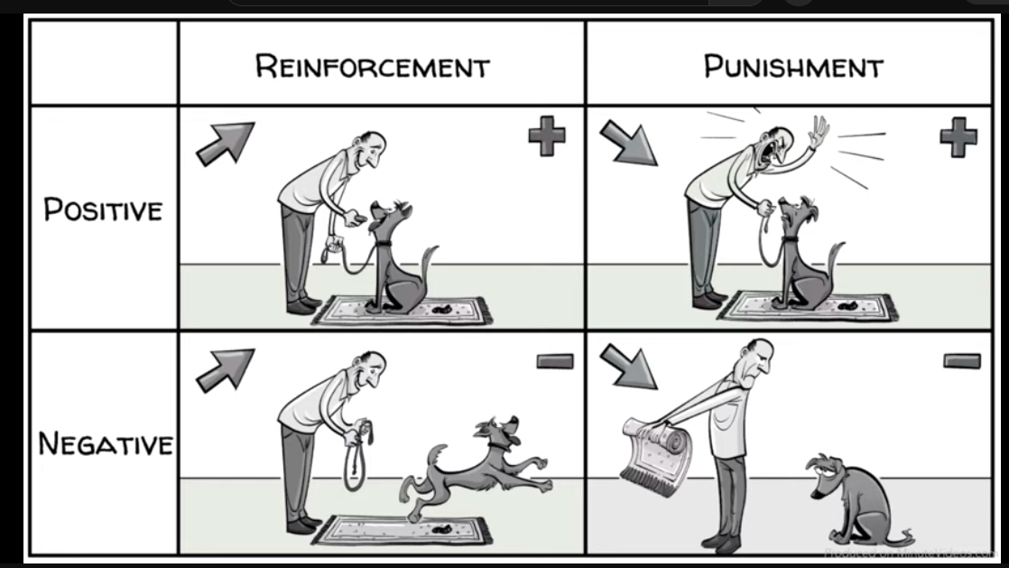
B.F. Skinner (1904-1991)

Slide 13
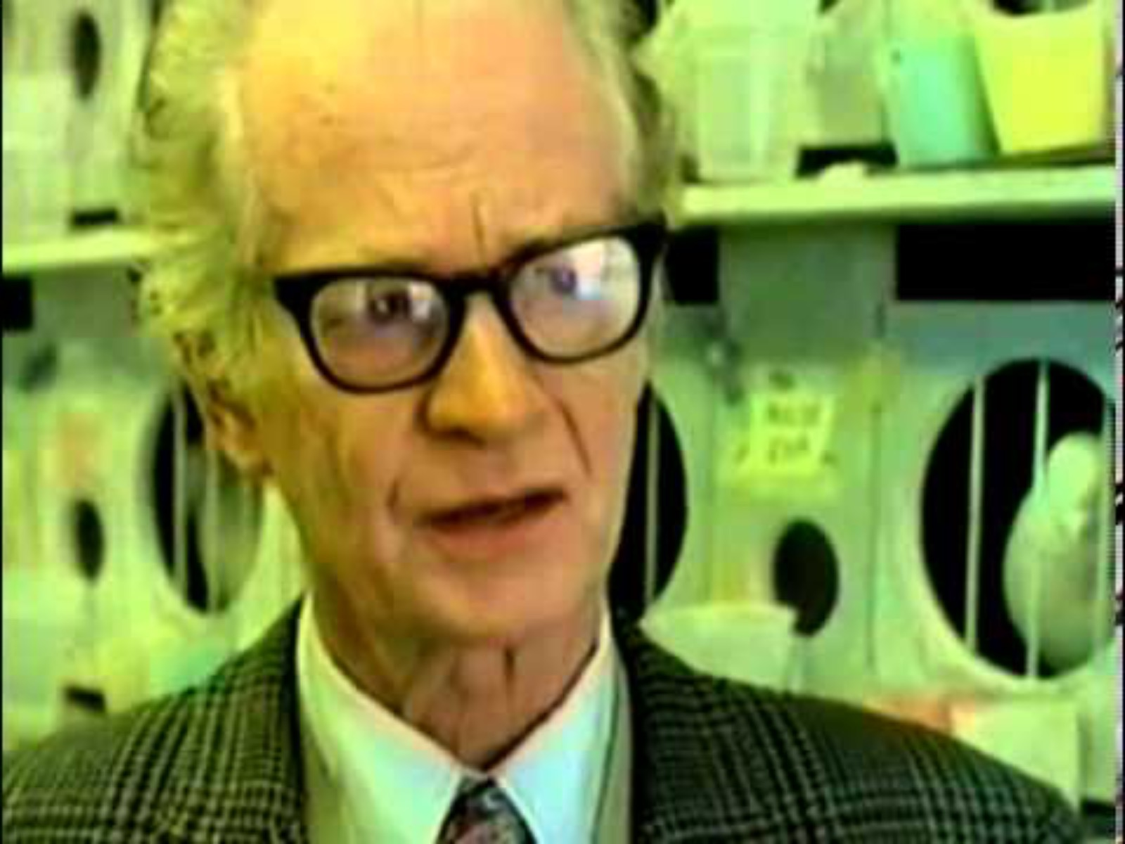
https://youtu.be/NeK8GNLylkc?si=H288iNRTPuAE7t8x

Slide 14

Læsepause
Læs om operant betingning i ”Psykologiens Veje” (2. udgave) s. 144ø-148m
Vigtige begreber i afsnittet, som du skal lægge mærke til og kunne forklare:
forsøg-og-fejl-læring
effektloven
Skinnerboks
forstærkning (negativ og positiv)
straf
undgåelsesstrategier
passivitet og usikkerhed - modkontrol
formning
vedligeholdelse

Slide 15
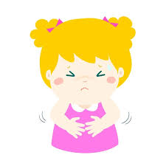
Linda 4 år
Analyser casen om Linda ud fra Skinners teori om operant betingning:
Hvilken adfærd er det Linda pludselig oplever at få positiv forstærkning for?
Hvordan skal man, ifølge Skinners teori, ændre den uønskede adfærd? Hvilken problemer kan der være ved det?
Overvej, om man kan tolke casen på andre måder?

Slide 16
Linda 4 år
1. Hvilken adfærd er det Linda pludselig oplever at få positiv forstærkning for?
Linda oplever, at når hun siger, hun har ondt i maven, så ændrer forældrenes reaktion sig:
Hun får omsorg, opmærksomhed og venlighed (positiv forstærkning).
Morens irritation forsvinder og erstattes af pleje, tryghed og bekymring.
Hun slipper måske også for aktiviteter, hun ikke bryder sig om (indirekte negativ forstærkning).
Dermed lærer Linda, at "jeg har ondt i maven" er en effektiv strategi til at få en ønsket reaktion fra sine forældre.

Slide 17
Linda 4 år
2. Hvordan skal man, ifølge Skinners teori, ændre den uønskede adfærd? Hvilken problemer kan der være ved det?
Ifølge Skinner kan man ændre adfærd ved:
Differential forstærkning: Man kan i stedet belønne ønsket adfærd, fx når Linda udtrykker sine følelser mere præcist ("jeg er ked af det", "jeg er vred") i stedet for at sige, hun har ondt i maven.
Udebleven forstærkning (extinction/udslukning): Hvis forældrene stopper med at reagere med ekstra omsorg og opmærksomhed, når Linda siger, hun har ondt i maven (uden reel sygdom), vil adfærden gradvist aftage.

Slide 18
Linda 4 år
2. Hvordan skal man, ifølge Skinners teori, ændre den uønskede adfærd? Hvilken problemer kan der være ved det?
Ifølge Skinner kan man ændre adfærd ved:
Differential forstærkning: Man kan i stedet belønne ønsket adfærd, fx når Linda udtrykker sine følelser mere præcist ("jeg er ked af det", "jeg er vred") i stedet for at sige, hun har ondt i maven.
Udebleven forstærkning (extinction/udslukning): Hvis forældrene stopper med at reagere med ekstra omsorg og opmærksomhed, når Linda siger, hun har ondt i maven (uden reel sygdom), vil adfærden gradvist aftage.
Problemer ved denne tilgang:
Hvis Linda reelt får ondt i maven (fysisk sygdom), kan det være svært for forældrene at vurdere, om der er tale om en “tillært strategi” eller et reelt symptom.
Hvis forældrene konsekvent undlader at reagere, kan Linda føle sig overset og utryg, hvilket kan forværre hendes følsomhed.
I praksis kan “extinction burst” forekomme: adfærden kan blive stærkere i en periode, når den ikke længere belønnes.

Slide 19
Linda 4 år
3. Overvej, om man kan tolke casen på andre måder?
Udviklingspsykologisk tolkning: Linda er følsom, og “ondt i maven” kan være hendes måde at give udtryk for følelser, hun endnu ikke har sproglige redskaber til at udtrykke.
Tilknytningsteoretisk tolkning: Hun søger tryghed hos forældrene, og “mavesmerten” bliver et symbolsk sprog for behovet for omsorg.
Kulturel/familiedynamisk tolkning: Familien værdsætter robusthed og aktivitet. Linda passer ikke ind i dette ideal, og “ondt i maven”-strategien bliver hendes vej til at blive accepteret og mødt med empati.

Slide 20
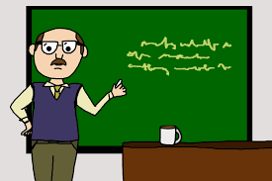
Hvordan lærer man bedst?
Brug et minut til at repetere med din sidemakker: Hvad har vi lært i dag (vigtigste begreber og navne)?
Hvordan kan man bruge den viden til at optimere læringen i skolen?
Brug dig selv som eksempel ift. positiv og negativ belønning/straf. Hvornår oplever du det, fx derhjemme, i skolen eller i fritiden?

